Slide 1

Предприятия Кировской области в годы Великой Отечественной войны
история 11

Slide 2
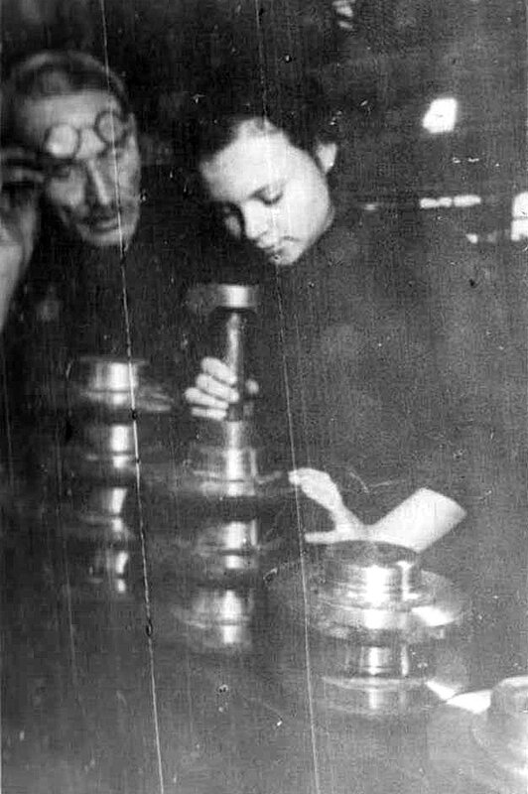
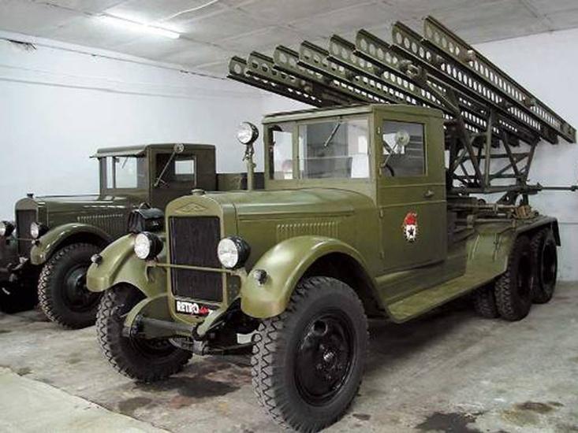
Кировчане - фронту
С первых дней войны кировские предприятия начали вы пускать военную продукцию.
Предприятия кожевенной и меховой отраслей отправляли на фронт обувь, полушубки, шапки, рукавицы.
В первый год аойны в область были эвакуированы 20 предприятий, а всего за четыре года – 115 предприятий. Именно в эти годы в нашем городе появились такие предприятия, как Авитек, Сельмаш, Маяк, завод им. Лепсе и другие. Все они были переориентированы на выпуск военной продукции.
На заводе « 1 Мая» с амого начала войны производились гильзы и сопла для снарадов реактивных миномётов БМ – 13 ( знаменитых Катюш).
В дальнейшем на территории завода был налажен и выпуск самих « Катюш» – 2000 установок было произведено и передано на фронт. Работали главным образом женщины, старики и подростки.

Slide 3
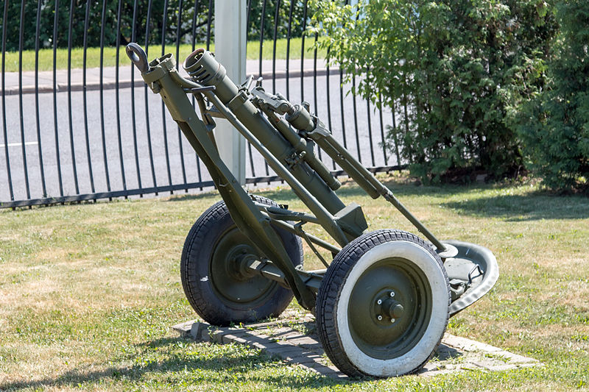
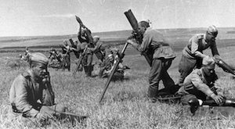
Кировчане - фронту
Наш город стал кузницей оружия и боеприпасов.
На заводе « Кировский металлист» выпускали 50- мм миномёты и мины. На заводе « 1 Мая» – 120 мм миномёты. Завод « Физприбор» №2 производил ручные гранаты РГД – 33 и противотанковые РПГ – 40.

Slide 4
Кировчане - фронту
Но в Кирове работали не только местные заводы, но и эвакуированные со всей страны. Важно было то, что эвакуированные предприятия через 1-3 месяца со дня основания на новом месте начали выпускать военную продукцию. Завод № 537 (теперь завод «Маяк») выпускал ленты к авиационным пулемётам. Государственная союзная мастерская № 608 (ныне механический завод) производила сборку и снаряжение ручных гранат Ф-1. Коломенский паровозостроительный завод делал танки, самоходные установки и гвардейские миномёты – «Катюши». Завод № 32 (теперь «Авитек») был ведущим предприятием в стране по производству вооружения для самолётов Ил-2, Ил-4 и других. Завод № 266 им. Лепсе выпускал разнообразную оборонную продукцию, основу которой составляло электрооборудование для пикирующих бомбардировщиков Пе-2. «Красный инструментальщик» выпускал инструменты для танков и другой боевой техники, завод № 2 – оптические приборы для артиллерии, завод №41 – аэросани, полуглиссёры, охотники за подводными лодками и торпедные катера.

Slide 5
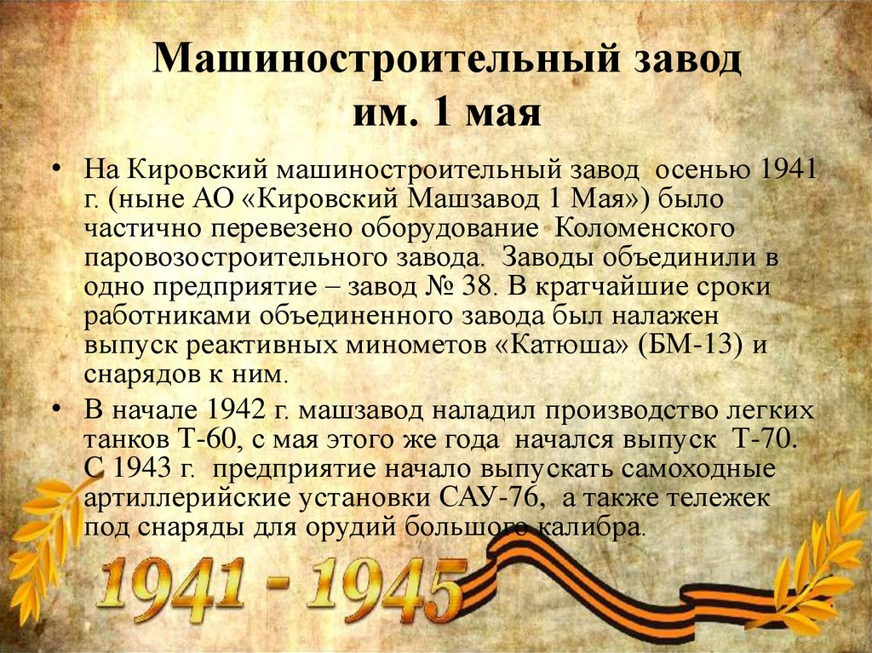
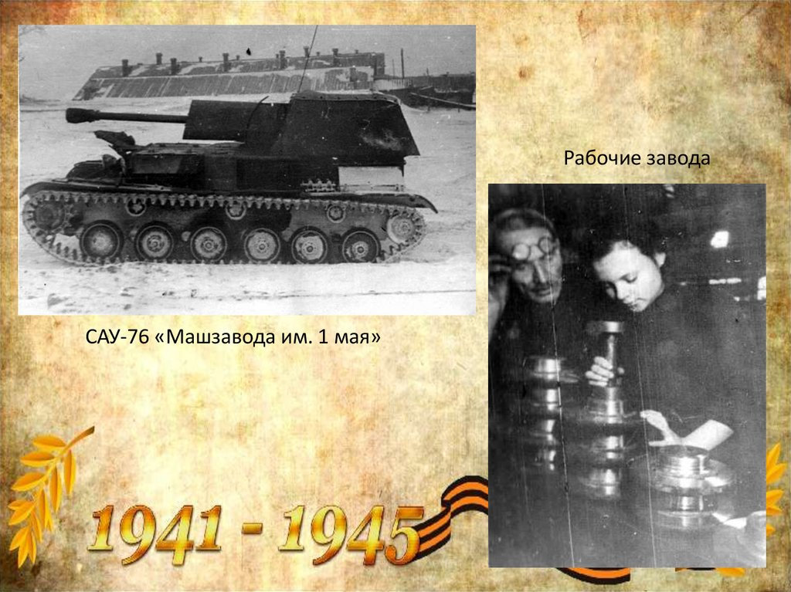
Кировчане - фронту

Slide 6
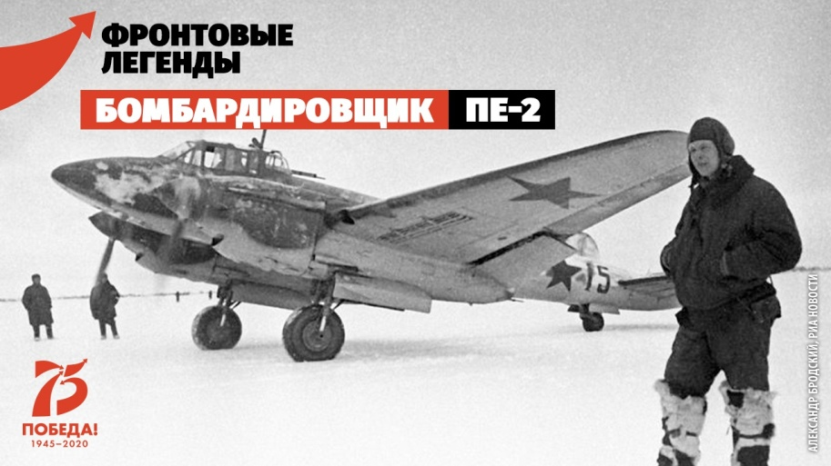
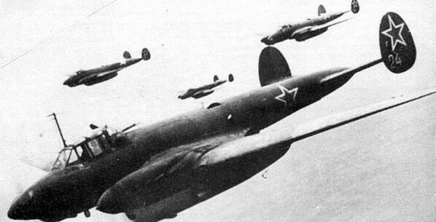
Смертоносная « пешка» войны
Пе-2 - самый массовый бомбардировщик Красной армии времен войны. Его вклад в Победу сложно переоценить.
Бомбардировка с пикирования позволяет намного более точно наносить удары, но при этом на самолет и летчика действуют огромные перегрузки. Кроме того, вывод из пикирования - отнюдь не простой элемент пилотажа.
Пе-2 стал одним из первых серийных электрифицированных советских самолетов. За счет электродвигателей происходило отклонение рулей и щитков. Кроме того, на бомбардировщик была установлена специальная система, которая помогала летчикам входить в пикирование и выходить из него.
В частях самолет называли «Пешка». Всего было построено 11 247 Пе-2 всех модификаций - больше, чем любых других советских бомбардировщиков.
Создатель самолета Владимир Петляков трагически погиб в авиакатастрофе 12 января 1942 года, направляясь на самолете Пе-2 по вызову в Москву. Это стало большой потерей для всей отечественной авиации. После его гибели всем главным конструкторам были запрещены перелеты без острой необходимости.

Slide 7
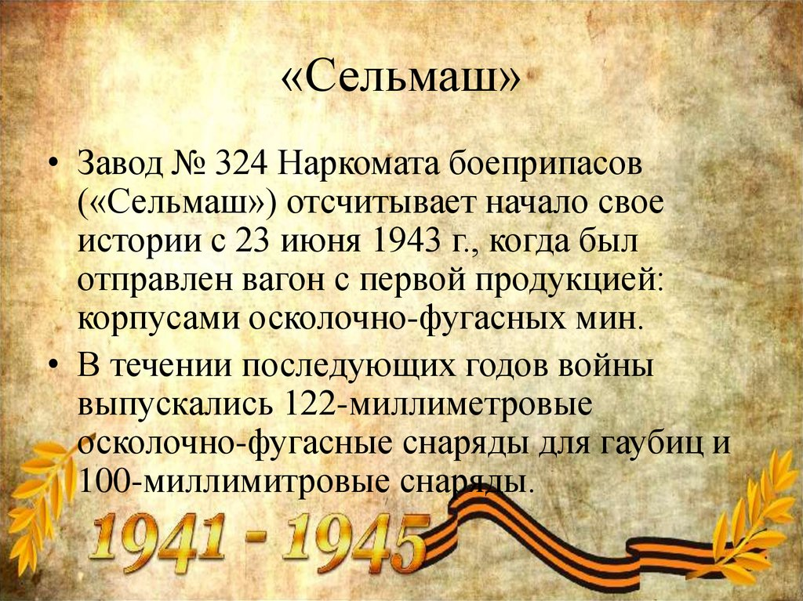
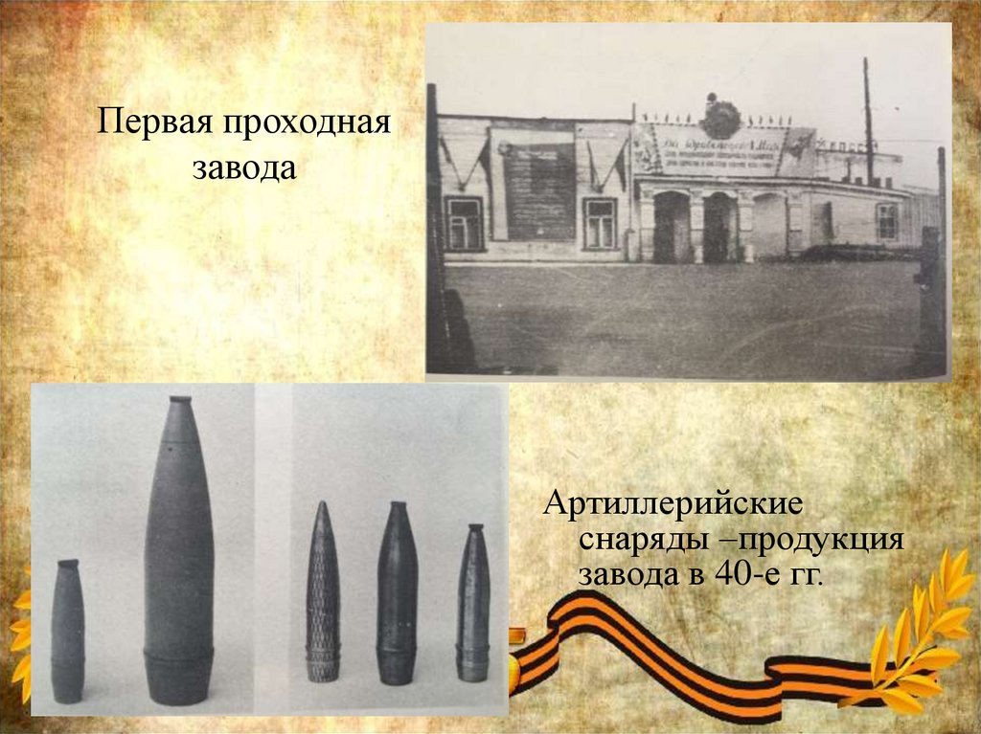
Кировчане - фронту

Slide 8
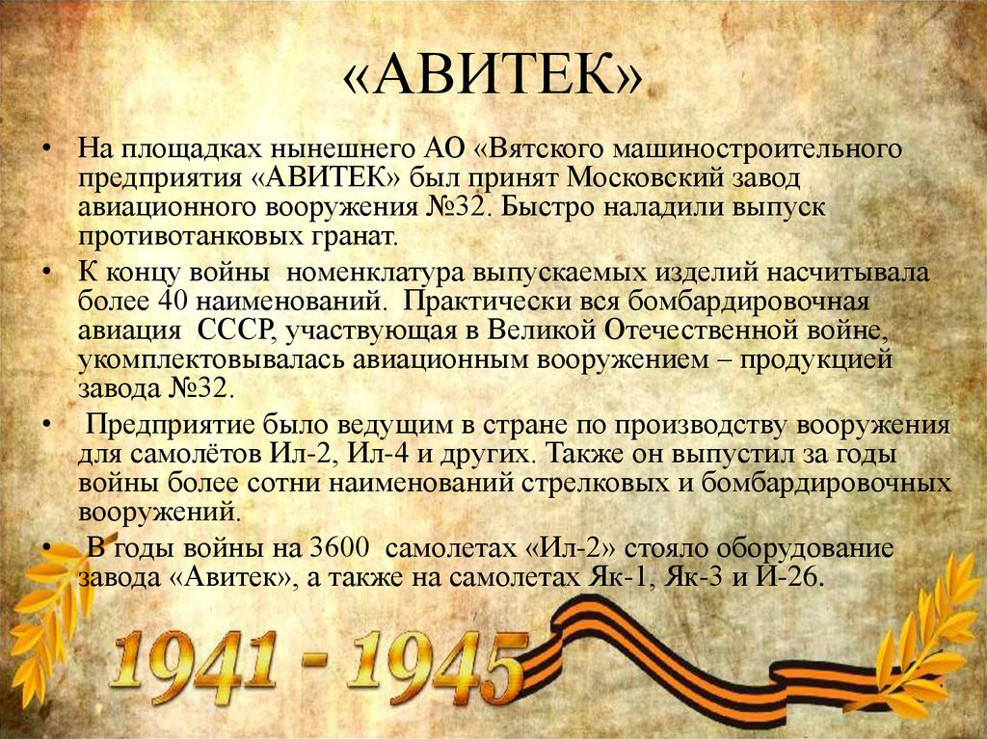
Кировчане - фронту

Slide 9
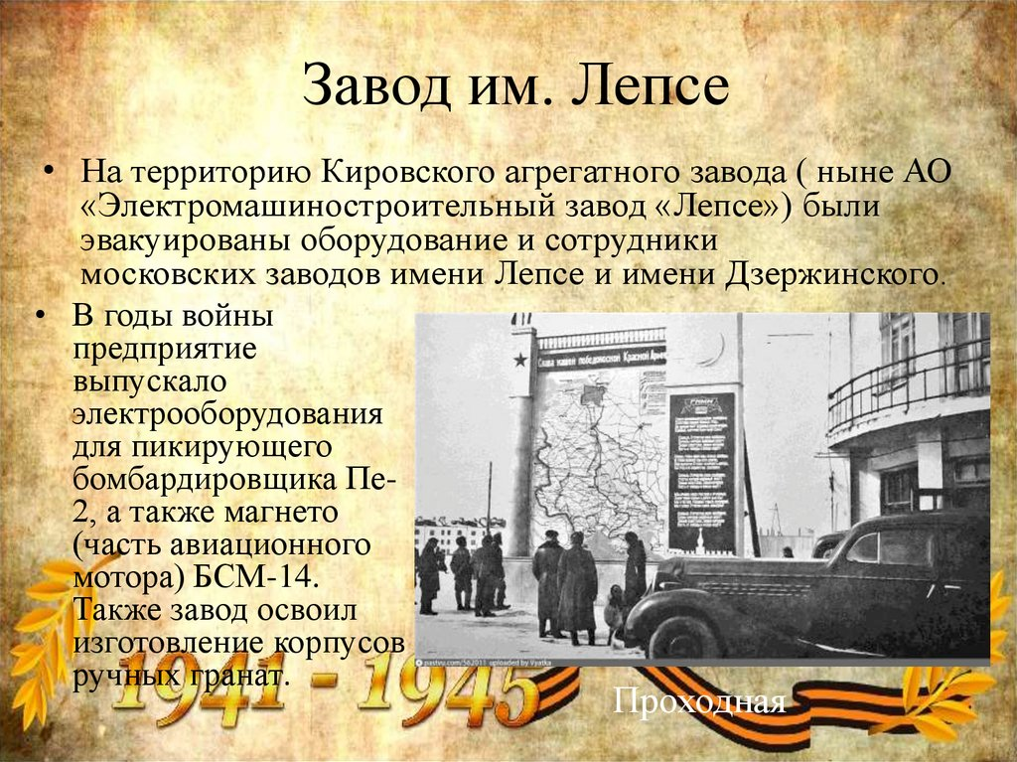
Кировчане - фронту

Slide 10
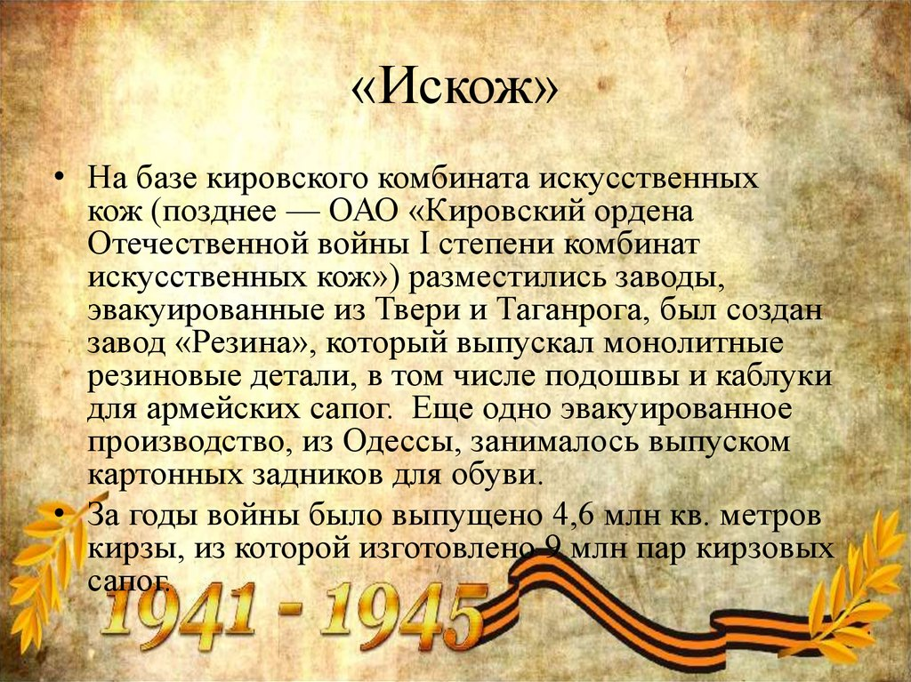
Кировчане - фронту

Slide 11
